Slide 1

TAI de Probabilités
LE GROS Clara
VIGUIER Kilian
LERENDU Nathan
GAUTIER Arthur
Prof. : Erwan PENCHEVRE
Le 17/12/2014

Slide 2

La Fortune d’un Joueur
Etude mathématique de l’approche timide : on mise 1€ par tour.

Slide 3
L’approche timide
Jacques a 10 €, et il espère gagner 10 + k € en jouant à pile ou face contre un ami.
Seulement, la pièce est truquée et il n’a que 2 chances sur 5 de gagner.
Si il gagne k €, il arrête de jouer.

Slide 4
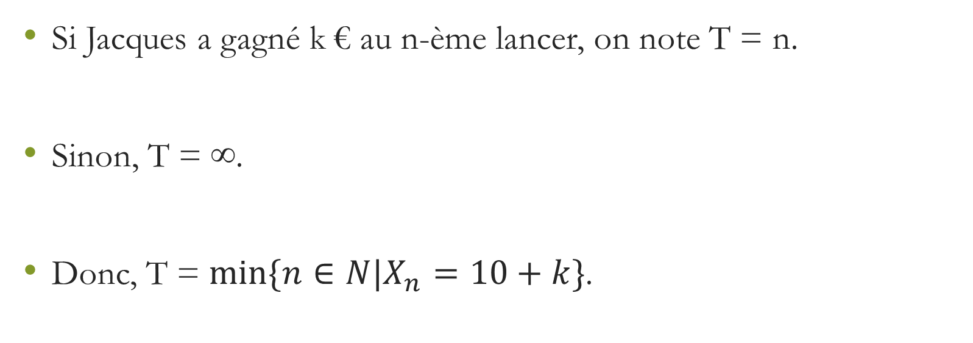
La variable aléatoire
Si Jacques a gagné k € au n-ème lancer, on note T = n.
Sinon, T = ∞.
Donc, T = $min⁡\{n∈N|X_{n}=10+k\}$.

Slide 5
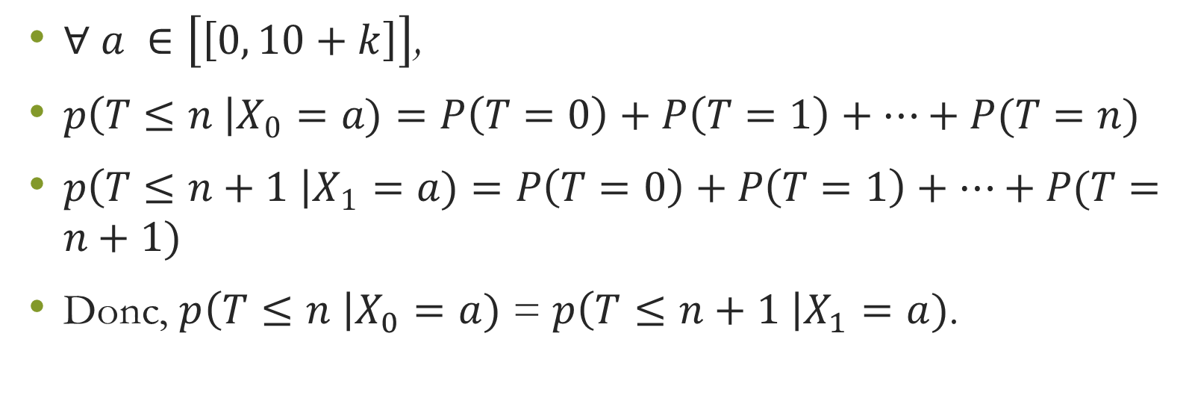
Etude de la variable aléatoire
$∀ a ∈\left[\left[0, 10+k\right]\right]$,
$p\left(T≤n \right|X_{0}=a)=P\left(T=0\right)+P\left(T=1\right)+…+P(T=n)$
$p\left(T≤n+1 \right|X_{1}=a)=P\left(T=0\right)+P\left(T=1\right)+…+P(T=n+1)$
Donc, $p\left(T≤n \right|X_{0}=a)$ = $p\left(T≤n+1 \right|X_{1}=a)$.
0

Slide 6
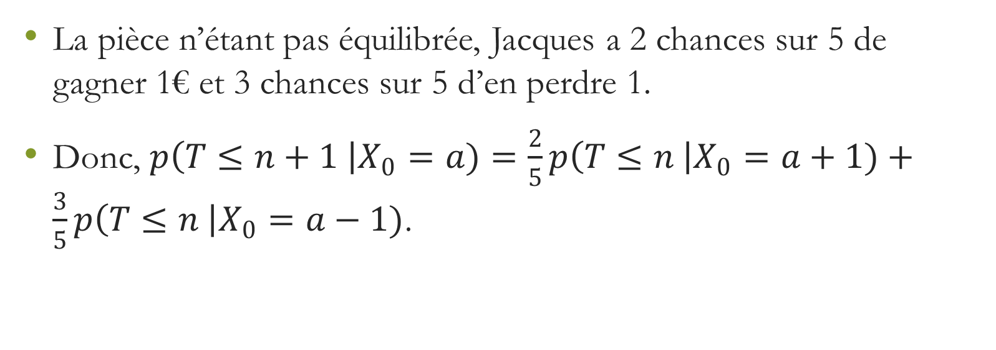
Etude de la variable aléatoire
La pièce n’étant pas équilibrée, Jacques a 2 chances sur 5 de gagner 1€ et 3 chances sur 5 d’en perdre 1.
Donc, $p\left(T≤n+1 \right|X_{0}=a)=\frac{2}{5}p\left(T≤n \right|X_{0}=a+1)+\frac{3}{5}p\left(T≤n \right|X_{0}=a−1)$.

Slide 7
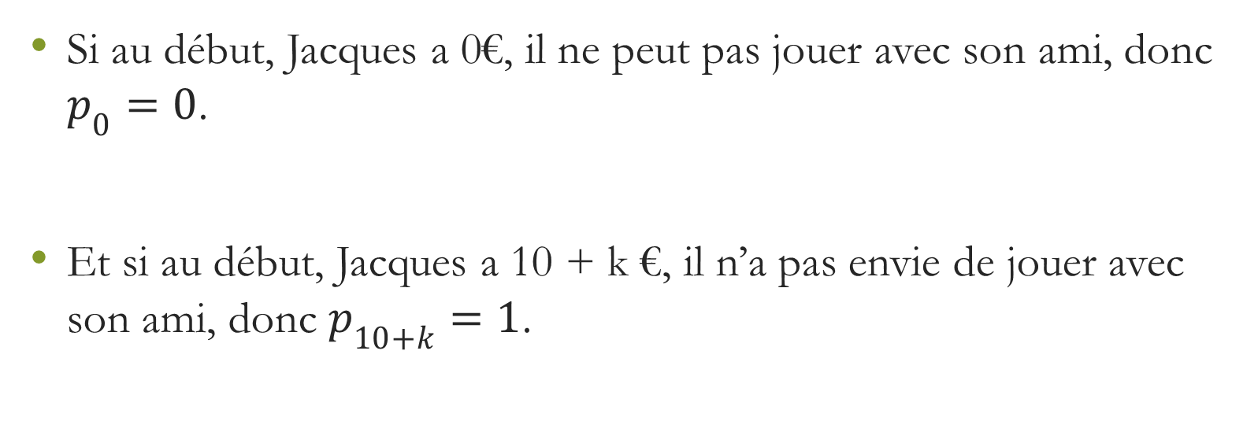
Conditions initiales
Si au début, Jacques a 0€, il ne peut pas jouer avec son ami, donc $p_{0}=0$.
Et si au début, Jacques a 10 + k €, il n’a pas envie de jouer avec son ami, donc $p_{10+k}=1$.

Slide 8
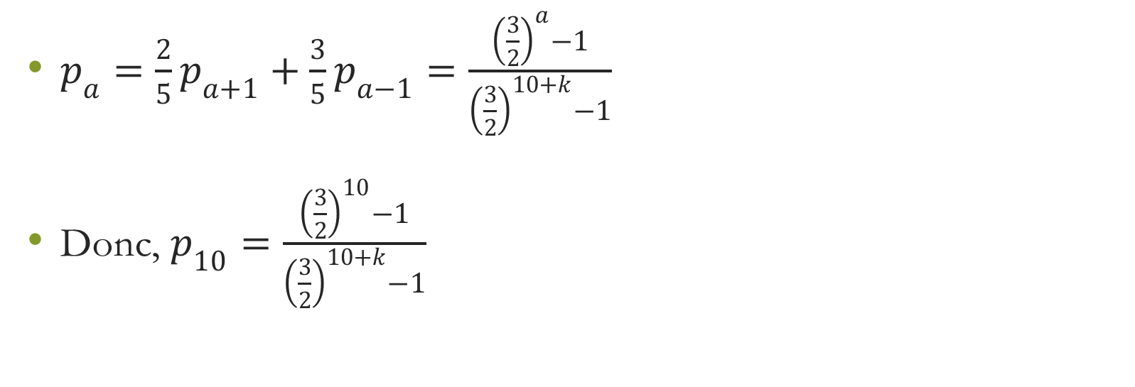
Probabilité d’atteindre un gain fixé
$p_{a}=\frac{2}{5}p_{a+1}+\frac{3}{5}p_{a−1}=\frac{{\left(\frac{3}{2}\right)}^{a}−1}{{\left(\frac{3}{2}\right)}^{10+k}−1}$
Donc, $p_{10}=\frac{{\left(\frac{3}{2}\right)}^{10}−1}{{\left(\frac{3}{2}\right)}^{10+k}−1}$

Slide 9
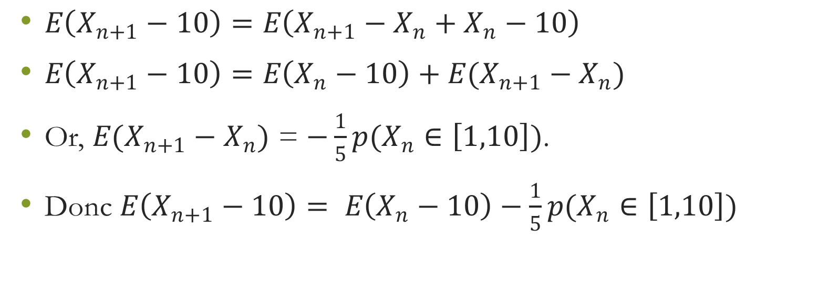
On touche au but
$E\left(X_{n+1}−10\right)=E\left(X_{n+1}−X_{n}+X_{n}−10\right)$
$E\left(X_{n+1}−10\right)=E\left(X_{n}−10\right)+E(X_{n+1}−X_{n})$
Or, $E(X_{n+1}−X_{n})$ = $−\frac{1}{5}p(X_{n}∈\left[1,10\right])$.
Donc $E\left(X_{n+1}−10\right)= E\left(X_{n}−10\right)−\frac{1}{5}p(X_{n}∈\left[1,10\right])$

Slide 10
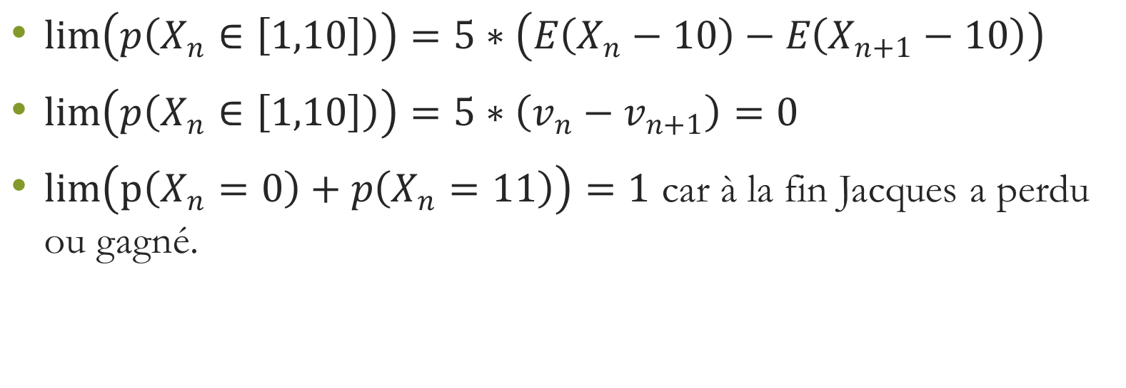
Sous forme de suites
$\lim\left(p\left(X_{n}∈\left[1,10\right]\right)\right)=5∗\left(E\left(X_{n}−10\right)−E\left(X_{n+1}−10\right)\right)$
$\lim\left(p\left(X_{n}∈\left[1,10\right]\right)\right)=5∗\left(v_{n}−v_{n+1}\right)=0$
$\lim\left(p\left(X_{n}=0\right)+p\left(X_{n}=11\right)\right)=1$ car à la fin Jacques a perdu ou gagné.

Slide 11
Conclusion
Les jeux d’argent, avec des gens malhonnêtes, c’est mal.

